Slide 1

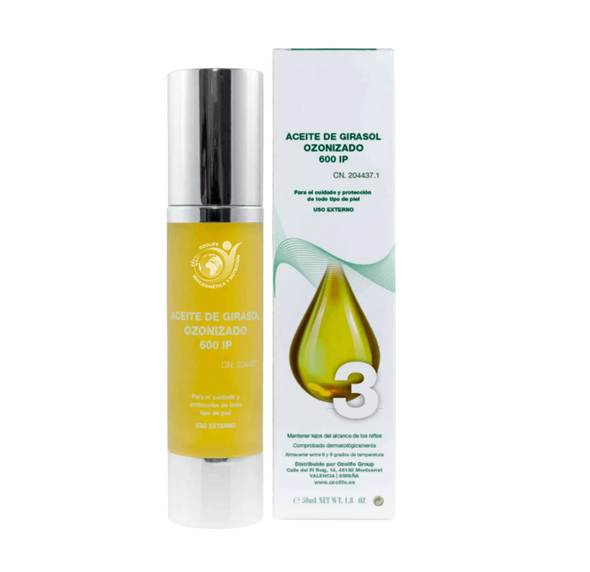
ACEITE OZONIZADO OZOLIFE®
El Poder Cicatrizante y Germicida del Ozono
Dr. Javier C. Céspedes Suárez
Especialista en Medicina Interna y Ozonoterapia
✓
Índice de Peróxidos (IP): 600 mEqO2/kg
✓
Aceite de Girasol 100% Natural Ozonizado
✓
Uso Tópico Dermatológico
Notes:
Hoy vamos a hablar de un producto muy especial: el Aceite Ozonizado Ozolife. Este aceite no es un producto cosmético más; es una herramienta poderosa para curar y proteger su piel. Su secreto está en el ozono, un gas que, al ser incorporado en el aceite de girasol, se convierte en un agente cicatrizante y germicida muy eficaz. Tenemos un Índice de Peróxidos de 600, lo que nos asegura su potencia y seguridad. Ahora, veamos cómo la ciencia hace esto posible.

Slide 2

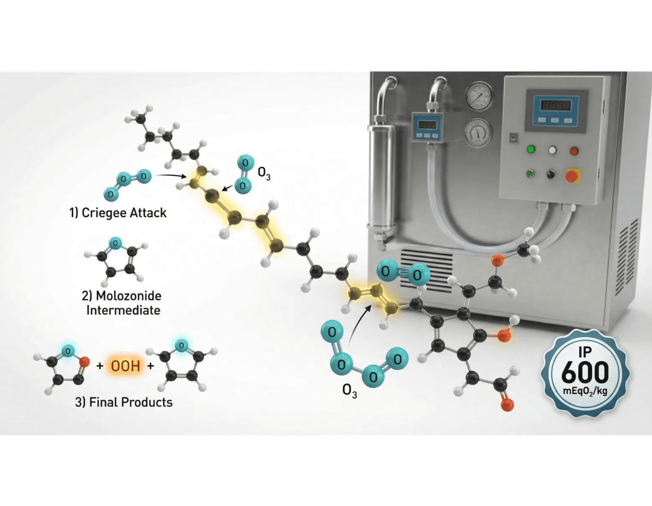
La Ciencia detrás del Aceite: Ozonólisis
1. La Reacción Química
El ozono médico (O₃) es un gas inestable. Mediante un proceso controlado, se hace reaccionar con los dobles enlaces de carbono (C=C) presentes en los ácidos grasos del aceite de girasol.
2. Los Principios Activos
Esta reacción genera nuevas moléculas estables: ozónidos y peróxidos. Estas moléculas actúan como "baterías" que almacenan el poder del ozono para liberarlo gradualmente al contacto con la piel.
3. Producción Industrial (IP 600)
A diferencia de los métodos caseros, la producción industrial garantiza un Índice de Peróxidos (IP) exacto de 600 mEqO2/kg. Esto asegura la potencia germicida necesaria sin causar irritación tisular.
Notes:
Entonces, ¿cómo funciona este aceite? Todo empieza con un proceso llamado ozonólisis. Imaginen que el ozono, un gas inestable, se une a los ácidos grasos del aceite de girasol. Esta unión crea unas moléculas nuevas, los ozónidos y peróxidos, que son como pequeñas baterías que almacenan el poder del ozono. Estas baterías liberan el ozono de forma controlada cuando entran en contacto con su piel. Es importante destacar que nuestro proceso industrial garantiza un Índice de Peróxidos exacto de 600, lo que significa que el aceite tiene la potencia justa para ser efectivo sin irritar. Pero, ¿qué hacen exactamente estas 'baterías' en su piel? Eso lo veremos a continuación.

Slide 3

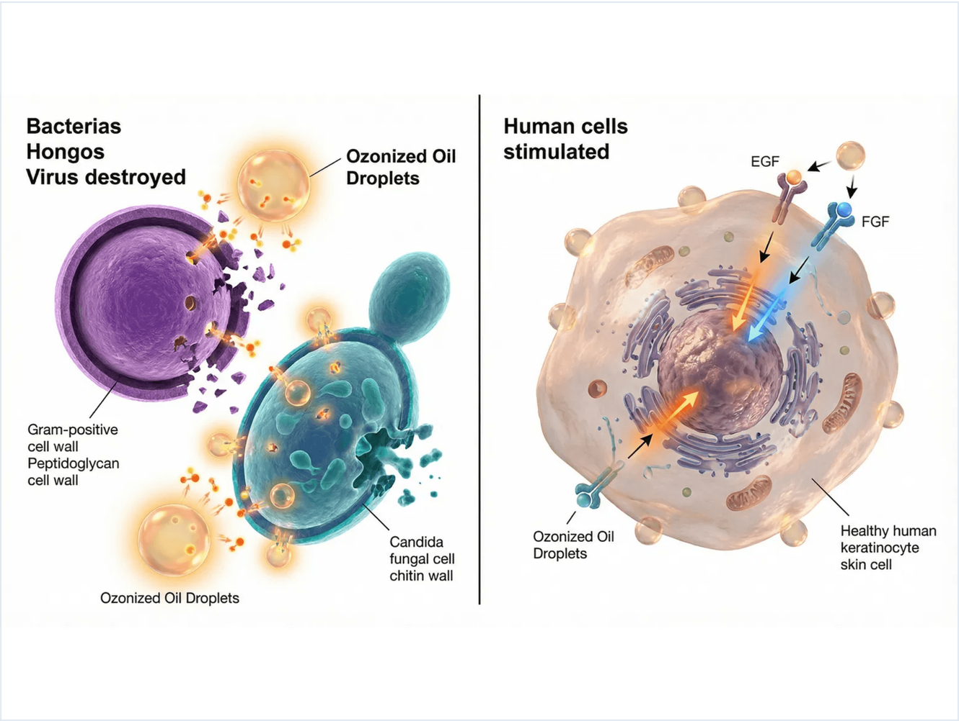
Mecanismo Germicida Celular
Ataque Letal
Patógenos
Las Especies Reactivas de Oxígeno (ROS) actúan como "explosivos microscópicos". Oxidan y destruyen las paredes celulares de bacterias (incluso resistentes) y hongos, provocando su lisis inmediata.
Defensa y Estímulo
Células Humanas
Nuestras células poseen enzimas antioxidantes naturales que neutralizan el exceso de ROS. En lugar de dañarse, las células sanas son estimuladas, activando receptores de factores de crecimiento (EGF, FGF).
Notes:
Una vez que estas 'baterías' de ozono llegan a su piel, liberan unas sustancias que actúan como 'explosivos microscópicos'. Estas sustancias atacan directamente las paredes de bacterias y hongos, destruyéndolos y eliminando la infección. Lo interesante es que, mientras atacan a los patógenos, nuestras células humanas, que tienen defensas naturales, no se dañan. Al contrario, estas sustancias las estimulan, activando procesos de crecimiento y reparación. Así, el aceite no solo elimina lo malo, sino que también ayuda a lo bueno. Y esto nos lleva a su capacidad de regenerar tejidos.

Slide 4

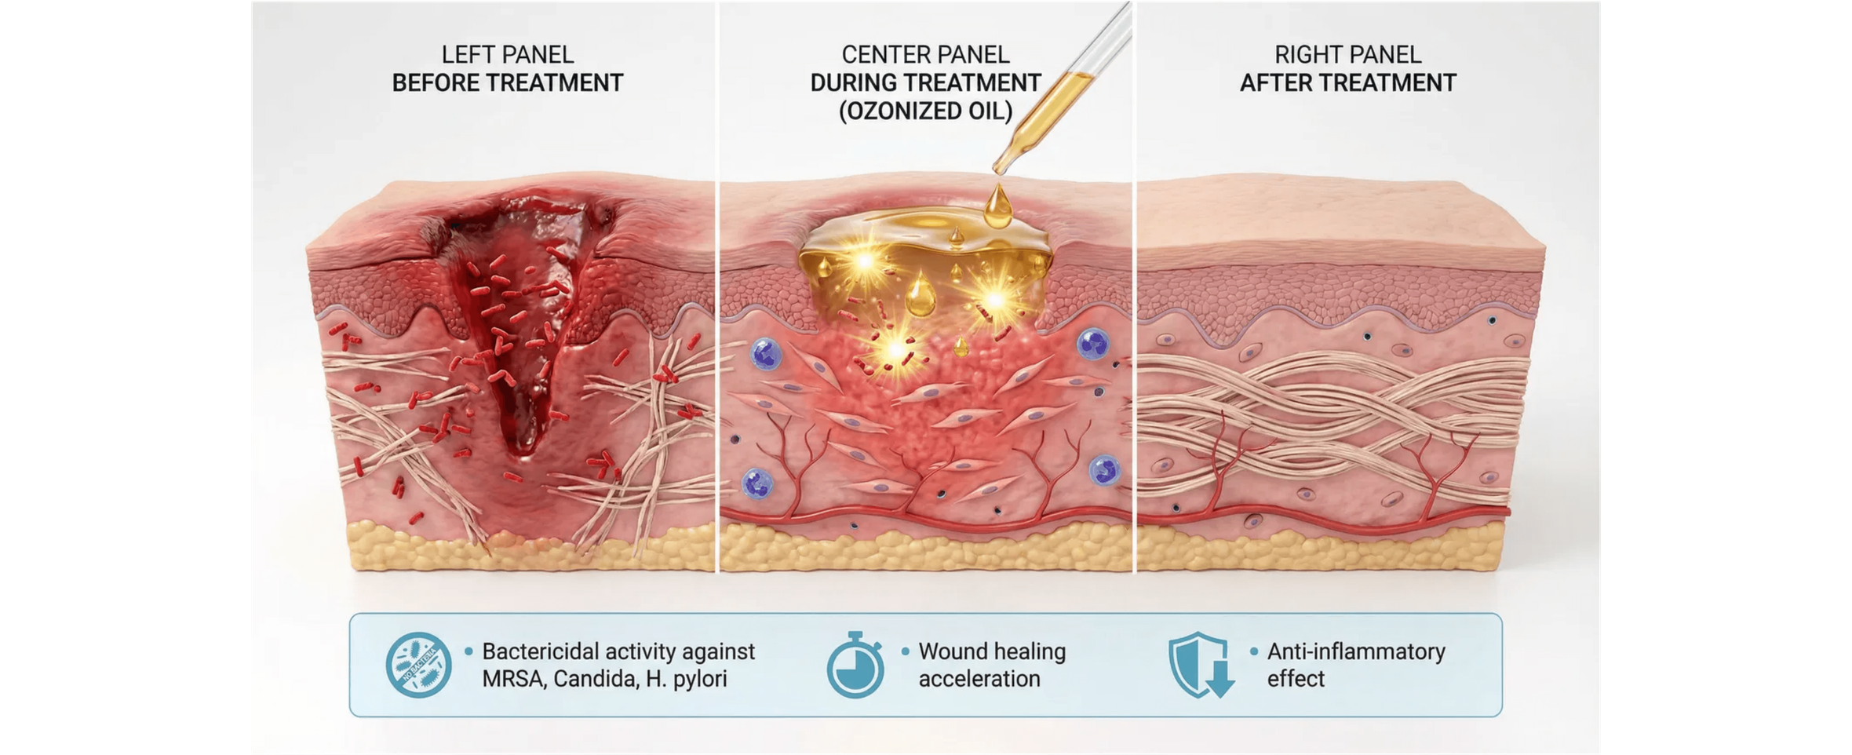
Regeneración Tisular y Cicatrización
✓
Acción Bactericida
✓
Aceleración de Cicatrización
✓
Efecto Antiinflamatorio
Indicado: Úlceras, escaras, quemaduras
Notes:
En resumen, el Aceite Ozonizado Ozolife tiene una triple acción. Primero, es bactericida, eliminando infecciones. Segundo, acelera la cicatrización, ayudando a su piel a repararse más rápido. Y tercero, tiene un efecto antiinflamatorio, reduciendo el enrojecimiento y la hinchazón. Por eso, es ideal para tratar úlceras, escaras o quemaduras. Es una solución completa para la salud de su piel.

